Slide 1




信号检测分析系统
的设计与实现
GRADUATION THESIS DEFENSE
答辩人：宋一得
导师：陈根浪

Slide 2

绪 论
需求分析与设计
关键技术和难点
目录
成果演示
总结与展望

Slide 3

第一部分
绪论

Slide 4
研究背景
信息化
虚拟化
自动化
信息壁垒
交互困难
物理设备
占据主流
人工操作
效率低下
在军队信息化的庞大工程中，如何有效管理和采集数据是非常关键的问题。
重要基础设施产生异常时发出的信号往往无法被及时捕捉。
设备的维修和维护工作消耗大量人力物力。

Slide 5
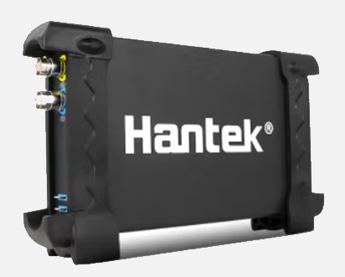
虚拟示波器
1
成本低廉
2
自由度高
3
便携性强
可复用地增加硬件和软件的设备
由计算机显示器提供仪器可见操作界面
基于PC平台，其大部分功能由软件实现
4
准确度和速度稍逊
5
资料较少，开发难度较大

Slide 6
国内外相关研究情况
1990年代
2010年代
中国开始虚拟示波器相关研究
示波器开始与物联网结合
1986年
2000年
虚拟仪器提出
Lab View诞生
基于B/S架构的虚拟示波器诞生

Slide 7
项目意义
以雷达电路检测维修为切入点，制作一款信号检测分析软件
01
研究虚拟示波器软件的开发技术，提供扩展良好的平台
02
与物联网结合，探索虚拟示波器在物联网环境下的应用前景
03

Slide 8
第二部分
需求分析与设计

Slide 9
需求分析
整体要求
运行环境Linux，
具有本地存储功能
设备自检
自动检测设备连接状态，能自动连接设备
图像显示
显示实时信号波形图像，频谱图像
信息管理
信号类别、检测地点等基础数据的管理
数据采集和分析
信号数据持久化，提供信号分析对比功能
01
02
03
04
05

Slide 10



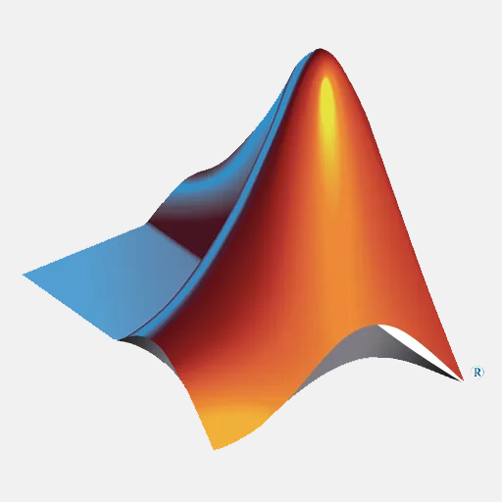
软件技术选型
软件开发的目标是高效可移植。跨平台首先需要考虑因素。
尽可能选择开源技术是节省成本的一种有效方式。
客户端工具
Qt是成熟的客户端UI开发工具
主要语言
python作为胶水语言，能灵活高效地整合各种技术
数据持久
MySQL是主流的关系型数据库
图像展示
Matlablib库提供了丰富的信号绘制函数

Slide 11
硬件选型
1
价格低廉
国产的Hantek6022BL设备价格不到400元，是我们实验型课题的理想器材。
国内仪器供应商普遍以Windows系统为主，甚至少有完整的API接口提供给用户二次开发，而具备这些条件的国外虚拟示波器又普遍价格过高
虽然Hantek6022BL同样没有Linux的驱动支持，所幸我们在GitHub上三方开源的虚拟示波器软件和SDK（软件开发工具包），经过实践后确实可用
3
接口文档
2
二次开发
4
系统支持

Slide 12
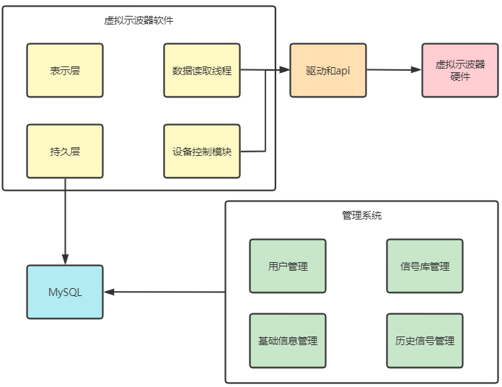
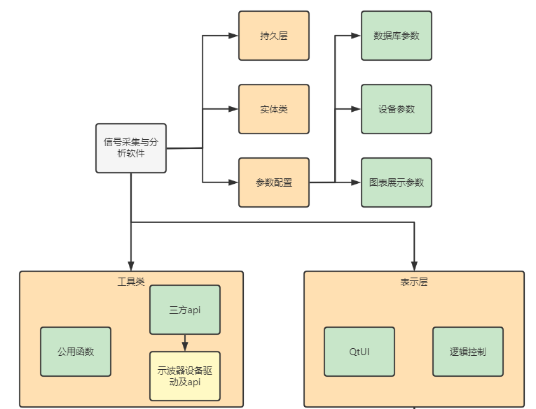
系统结构
逻辑结构图
物理结构图

Slide 13
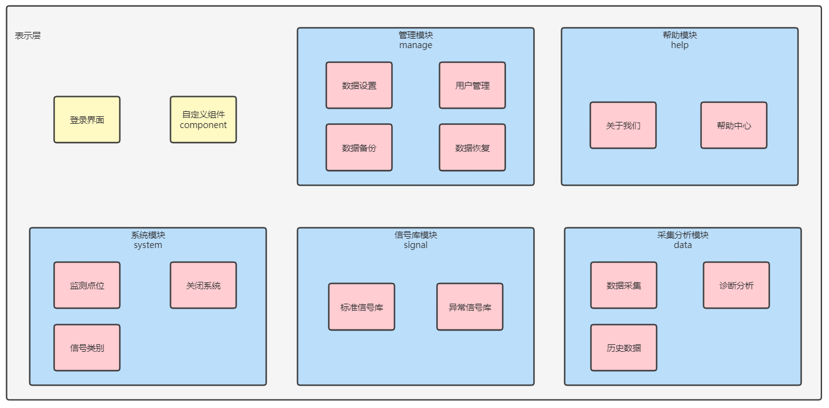
表示层结构

Slide 14
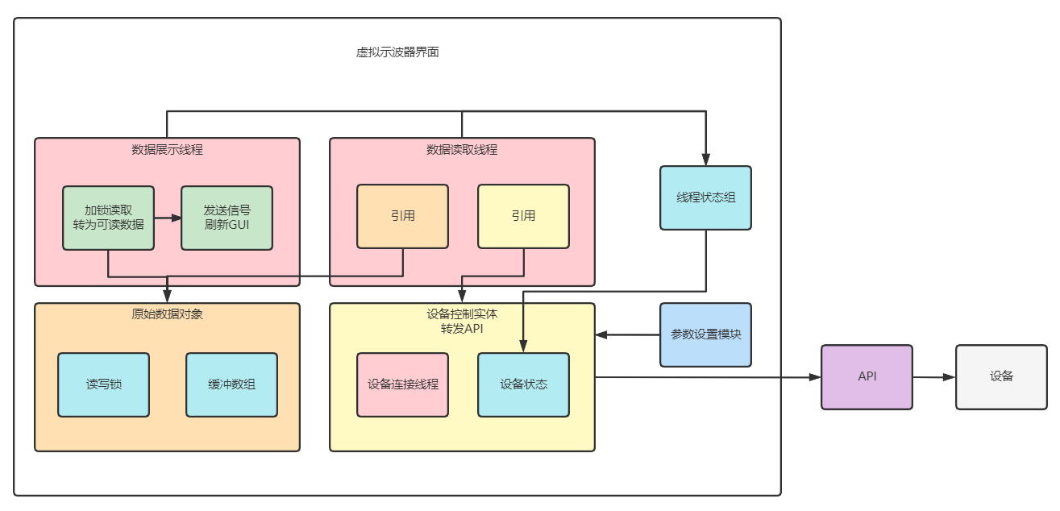
虚拟示波器结构设计

Slide 15
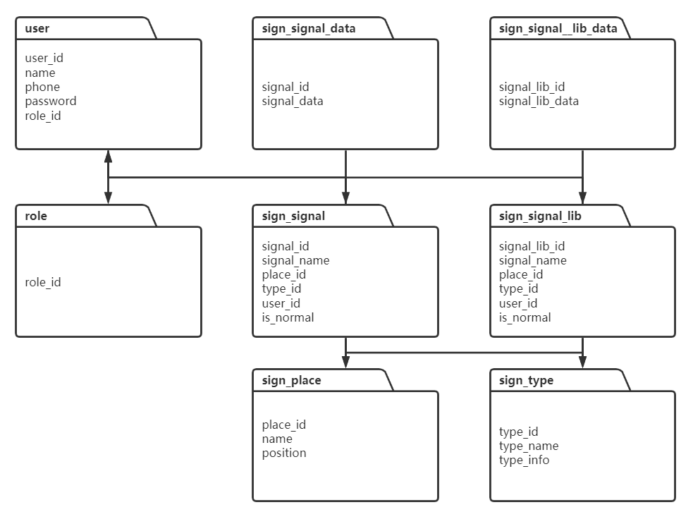
数据库ER图

Slide 16
第三部分
关键技术和难点

Slide 17
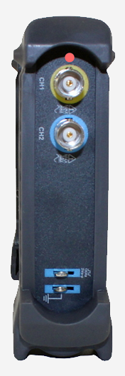
设备介绍
通道
两个电压通道CH1（黄色）和CH2（蓝色）。输入阻抗为1 MΩ| | 25 pF（示波器输入的通用值）。可测量的输入信号范围为±5 V
频率
频率可在32 Hz和100 kHz之间变化，以提供多功能测试信号
采样率
每个输入部分都包含一个8位ADC（模数转换器），以选定的采样率（10 kS/s~30 MS/s）对输入电压进行采样
固件
固件（firmware）是一种写入硬件的EPROM或EEPROM的程序，是控制硬件的核心部分。Hantek6022系列示波器不会将固件永久存储在闪存或EEPROM中，因此每次通电后必须上传固件，并将其保存在RAM中，直到断电

Slide 18
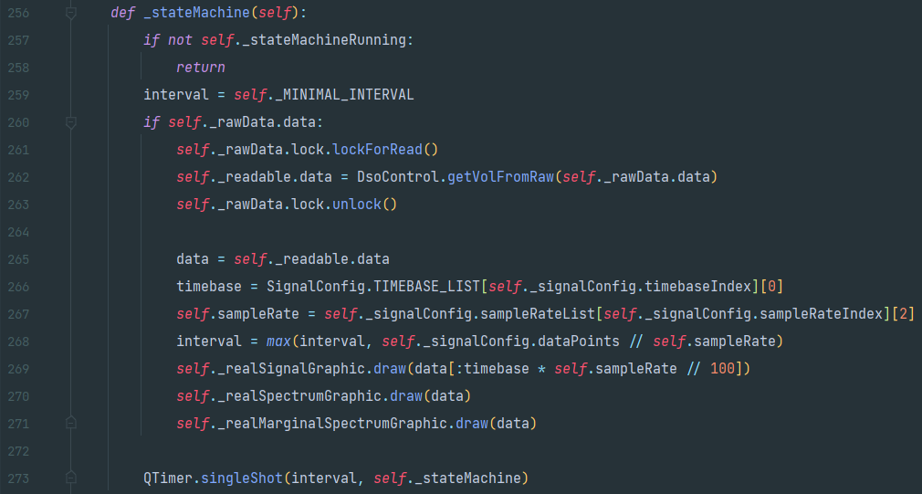
读写控制
借鉴了开源项目的代码实现，读写线程分离，用读写锁控制缓冲数组的同步

Slide 19
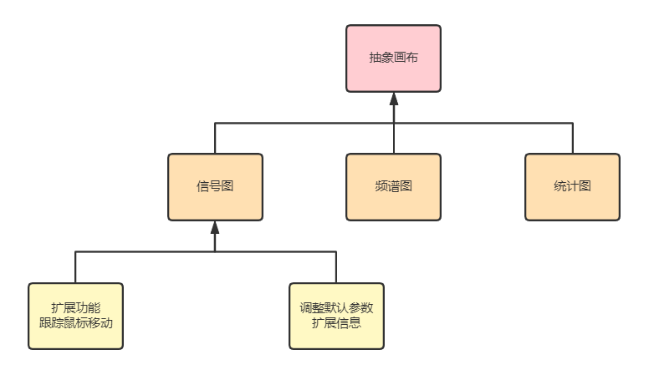
图像展示
策略模式
抽象画布
统一入参
多态展示

Slide 20
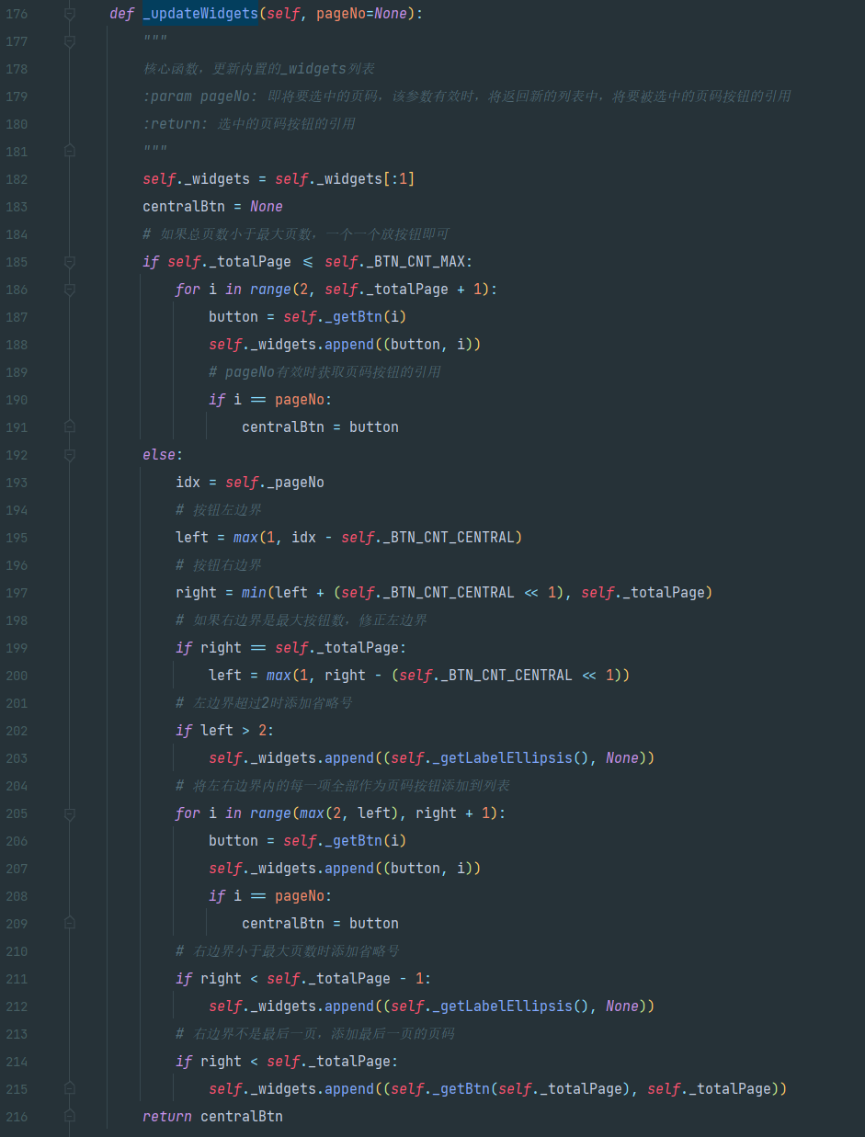
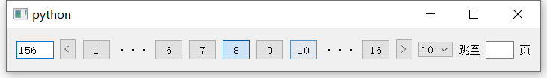
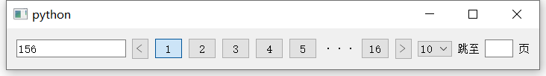
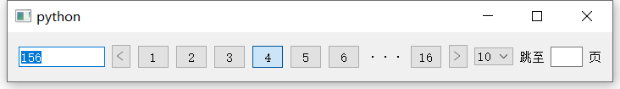
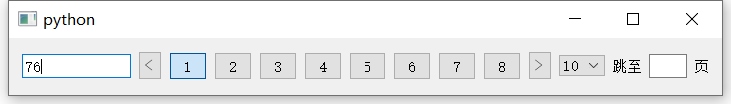
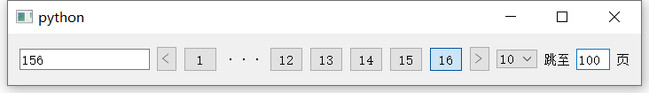
数据分页：分页器
基础信息管理时常常会用到数据分页技术
Qt没有现成的分页组件，本人自行封装了相关组件

Slide 21
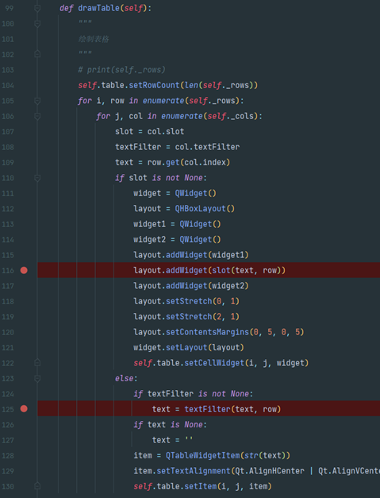
数据分页：分页表格
分页表格组件的核心drawTable函数是一个模板方法，规定了处理表格数据的流程
slot是自定义组件渲染函数
textFilter是自定义文本替换函数
是构造函数中传入的钩子函数
当直接的文字展示不足以满足应用需求时
可以使用钩子函数达到想要的效果

Slide 22
第四部分
成果演示

Slide 23
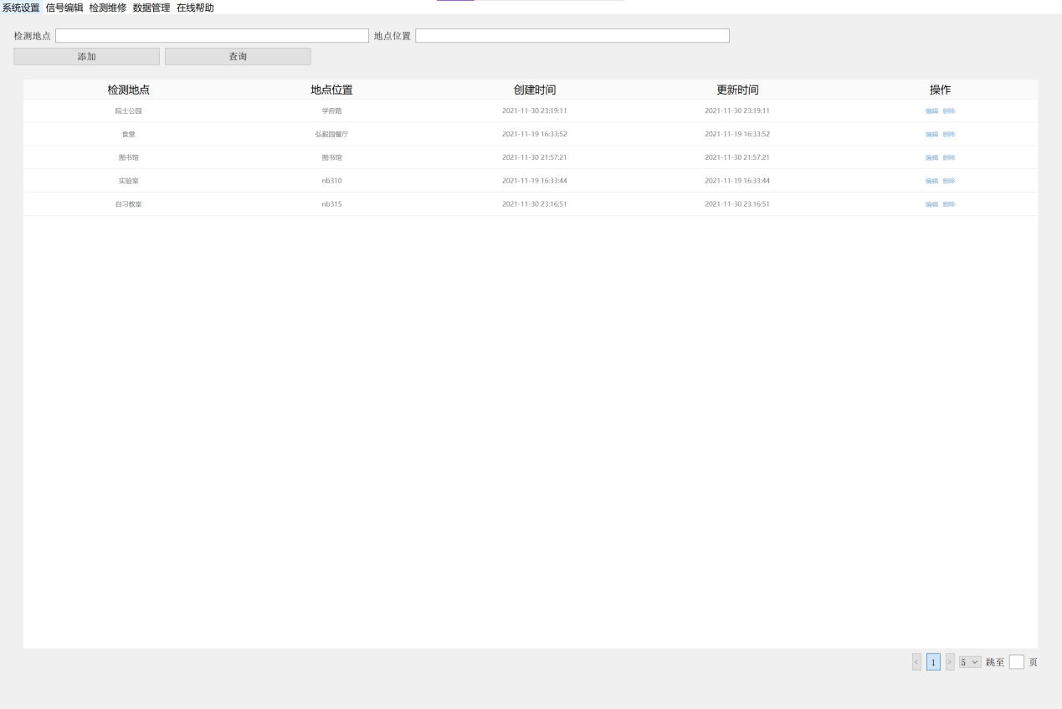
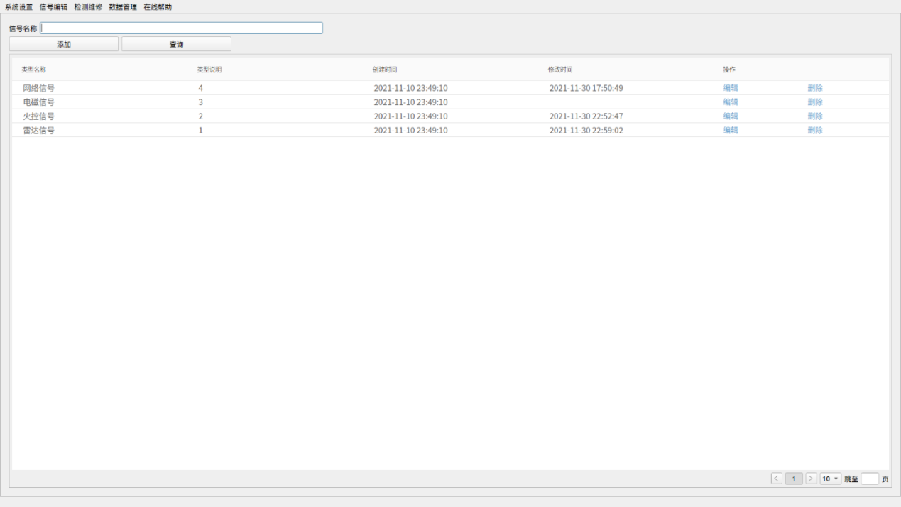
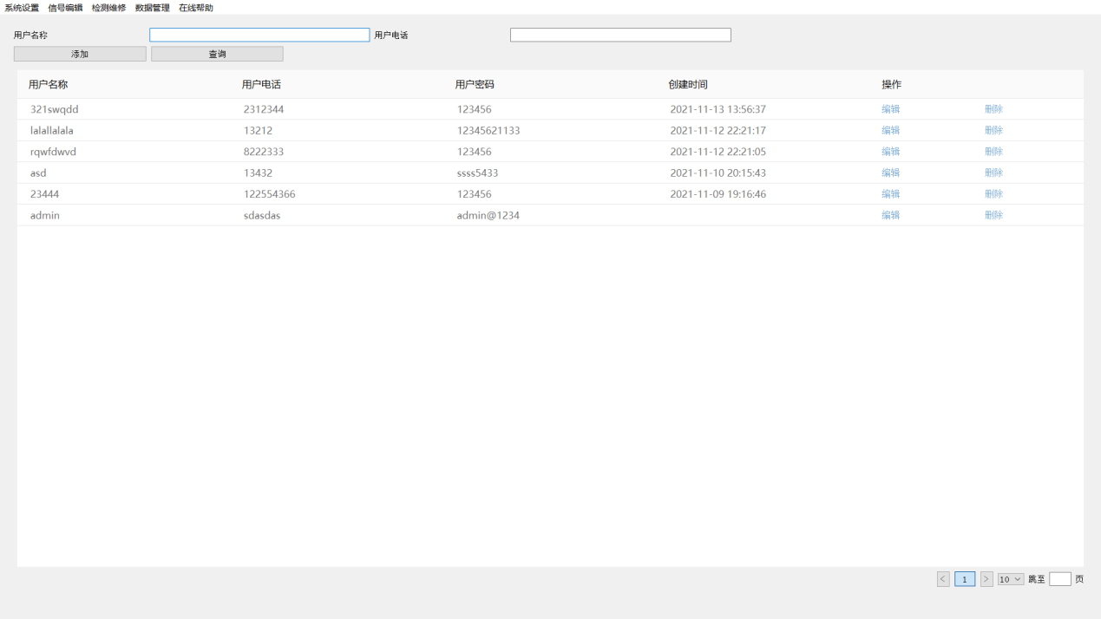
基础信息管理

Slide 24
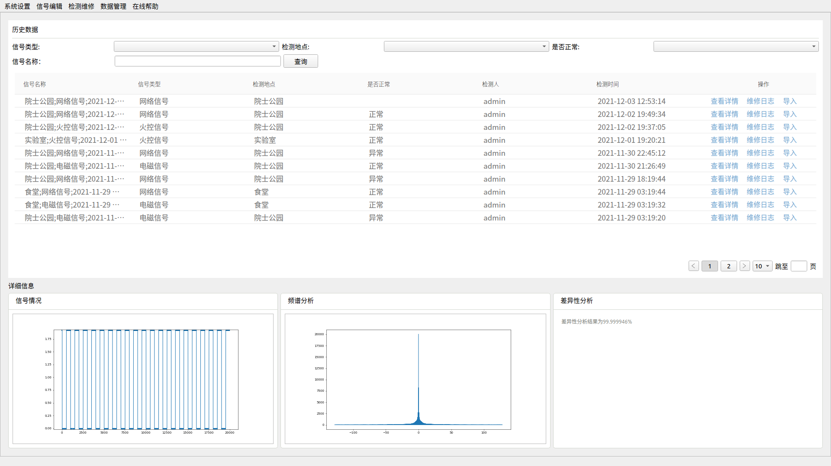
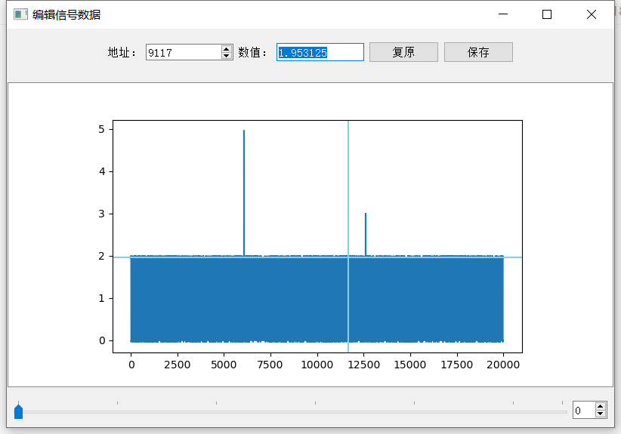
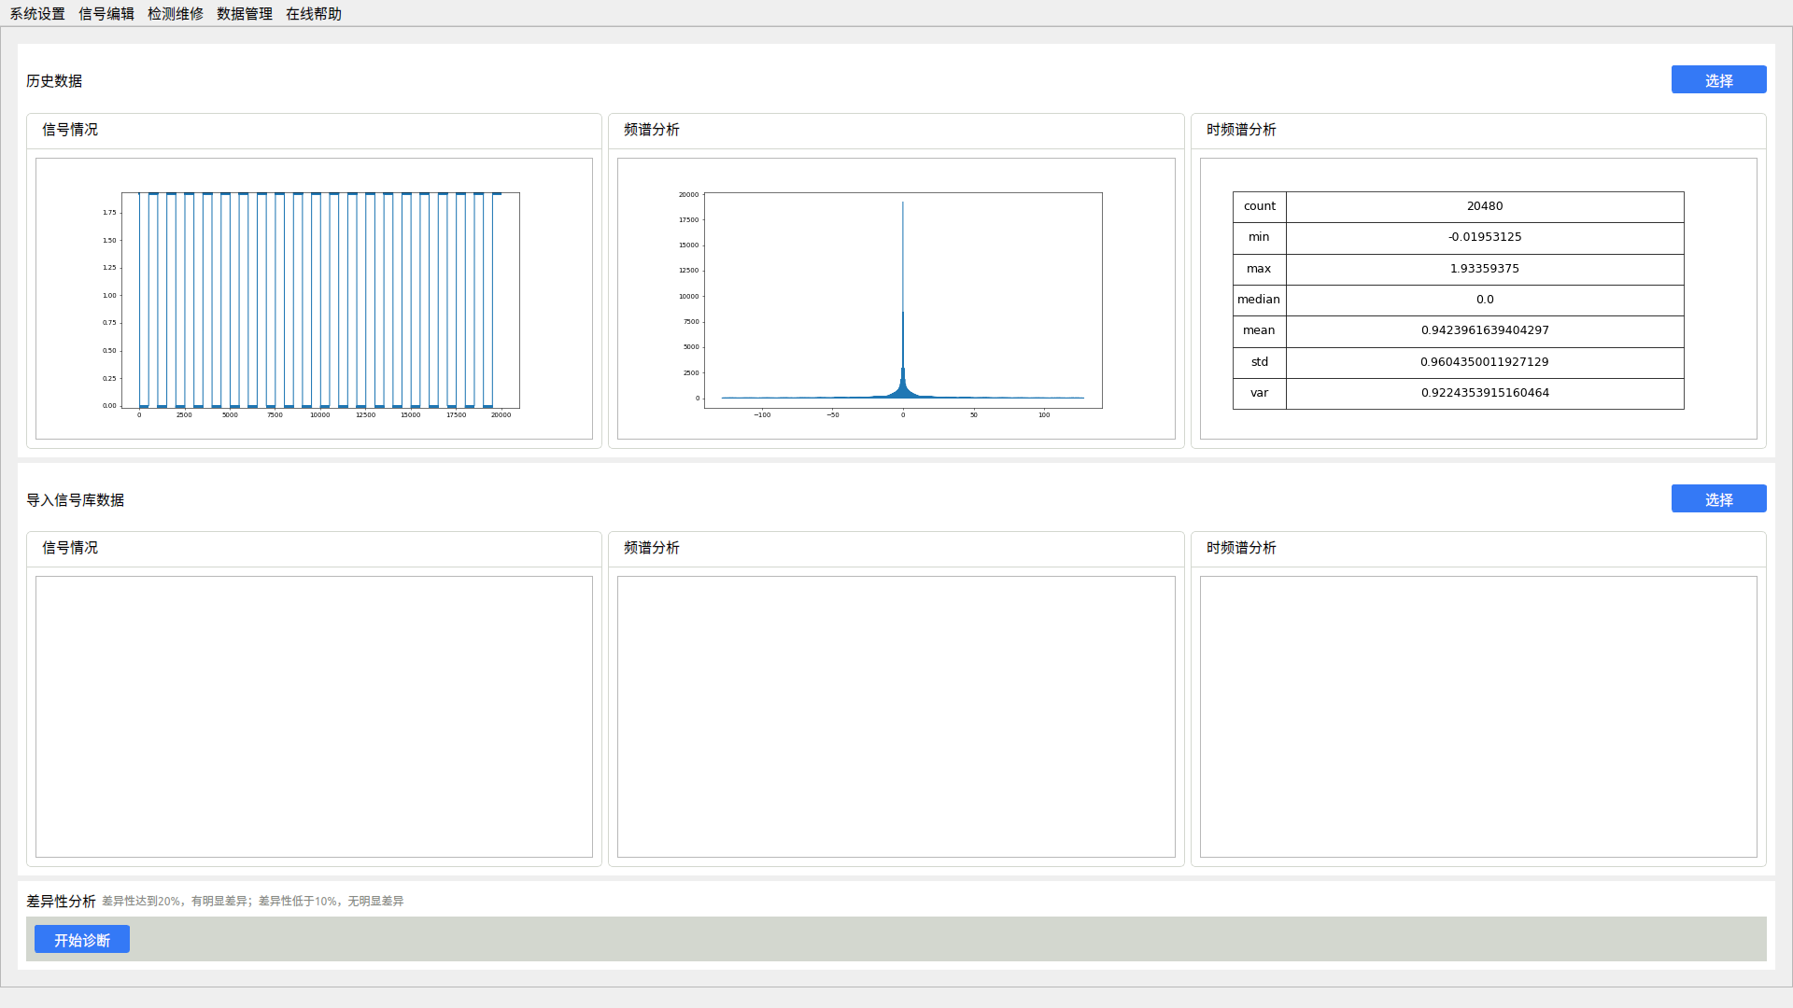
信号相关组件

Slide 25
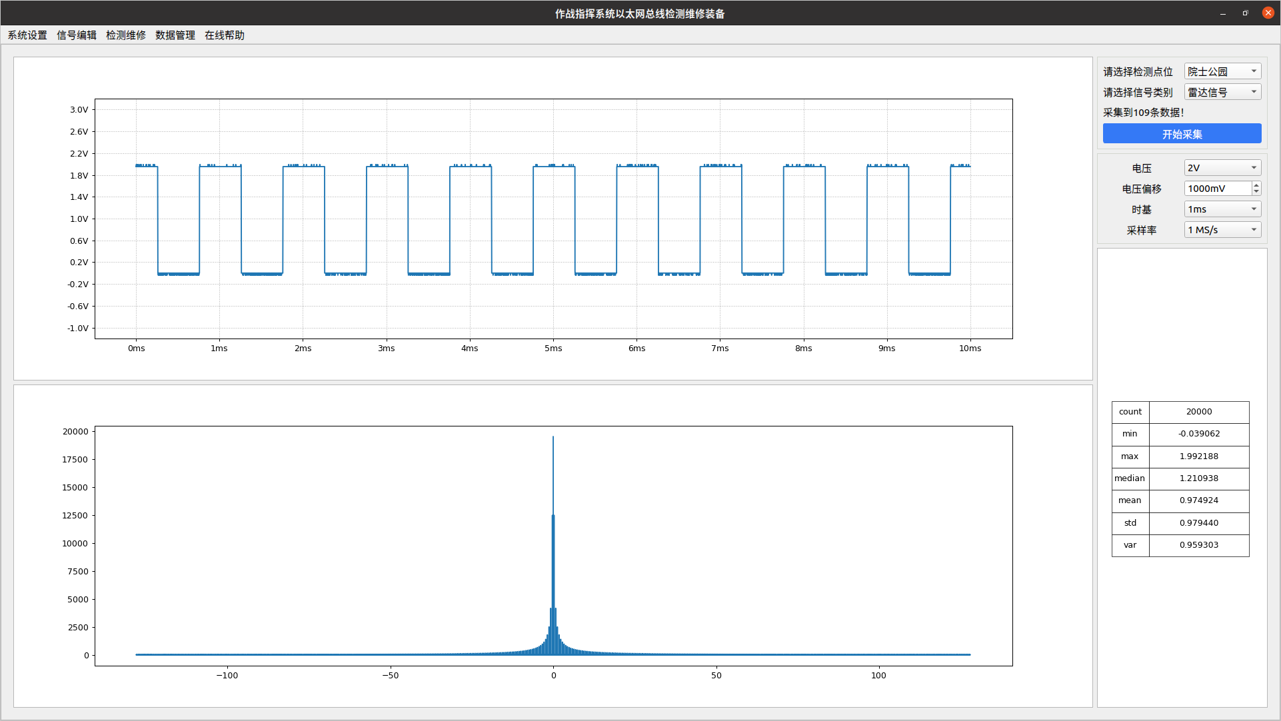
数据采集界面

Slide 26
第五部分
总结与展望

Slide 27
总结与展望
改变 Change
A
应用 Application
物联网、大数据技术不断改变我们生活的今天，执着于硬件的研究会陷入边际效应的困境，对于虚拟示波器的进一步发展可以从软件层面探索，投入到物联网络当中来。
C
物联网中的大量设施暴露在各种物理环境下，其维护检测的工作量可想而知。倘若有一套能够自检的物联网系统，也许其维护成本可以降低许多。
F
畅想 Imagine
I
未来 Future
数字化高度发达的未来社会中，5G、6G网路下，数据传输的实时性得到充分保障；成熟的云计算技术使得软件计算速度大大超过硬件。
我国在虚拟示波器领域的研究相对落后，技术上还有很长的路要走；虚拟示波器缺乏标准化，程序兼容性没有根基，倘若能发展出NI这样的公司，将对行业发展大有脾益

Slide 28
敬请各位老师批评指正
Thank you for watching
计算机科学与技术求是181
答辩人：宋一得
导师：陈根浪

Slide 29
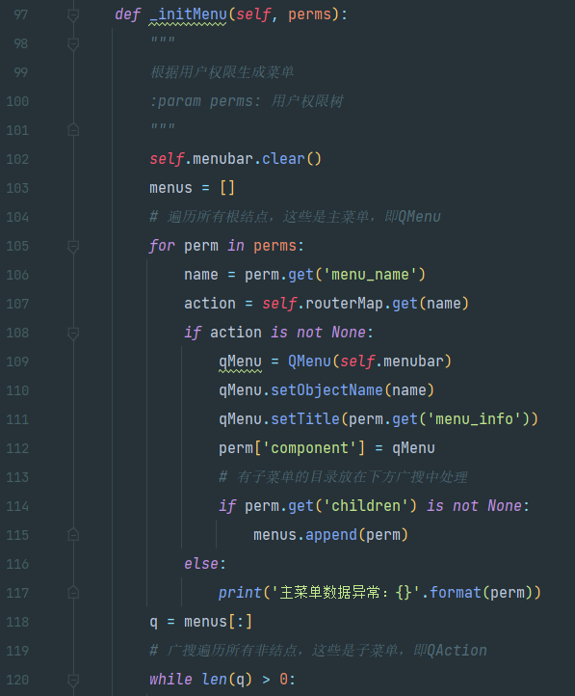
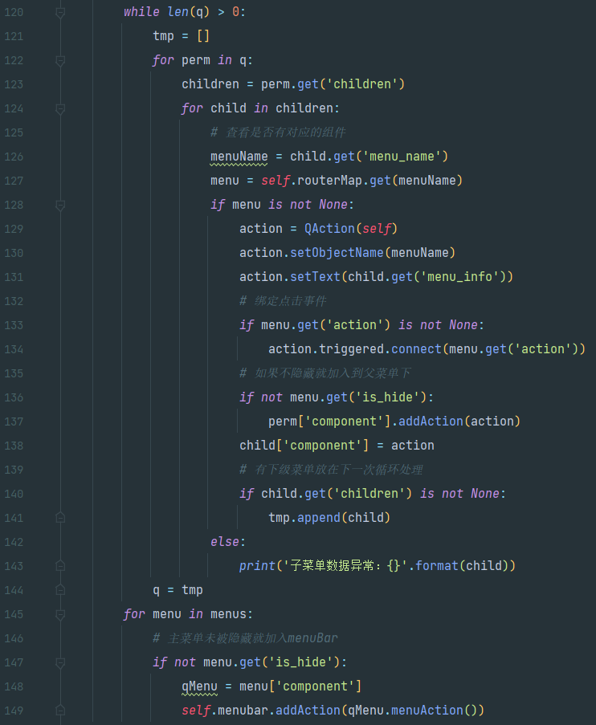
权限隔离实现

Slide 30
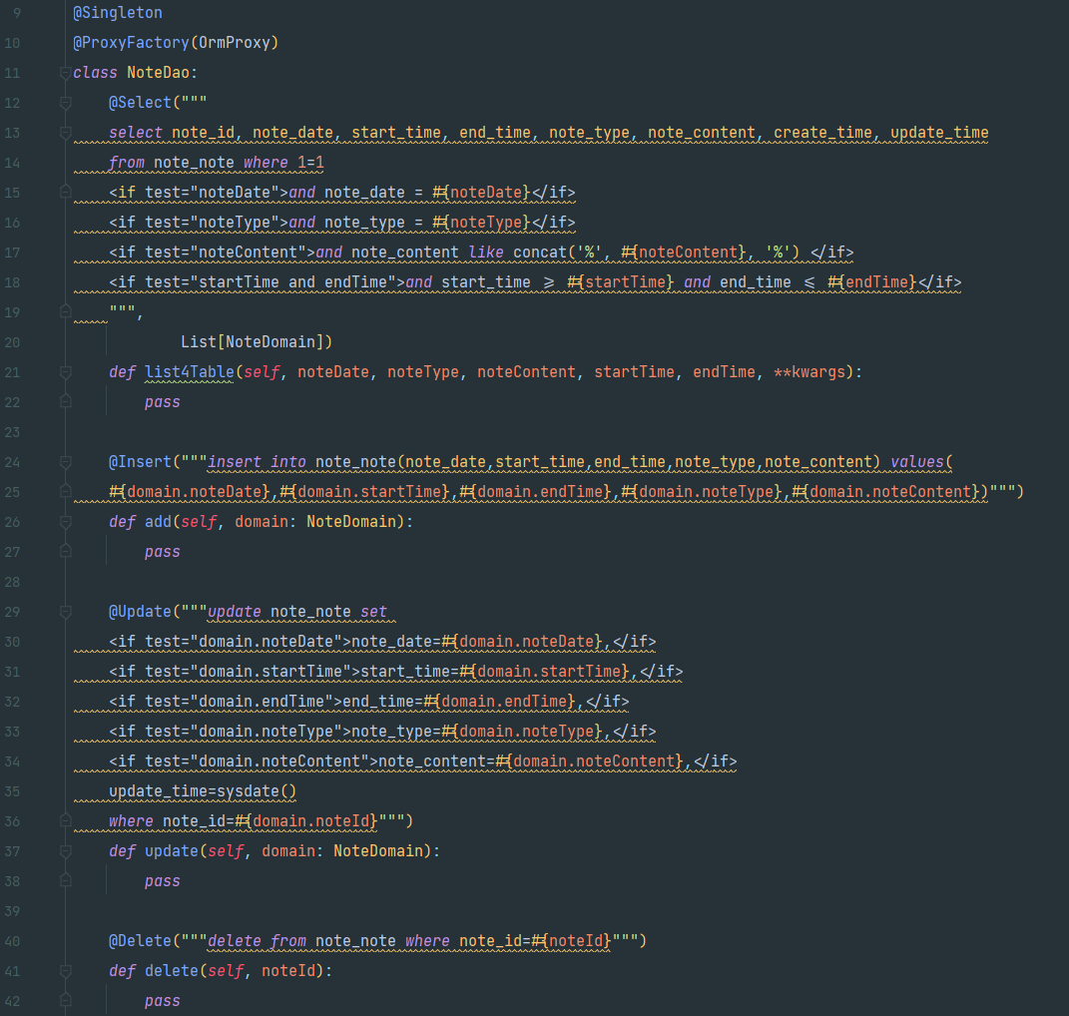
基于python装饰器的ORM框架

